Slide 1
Backtracking (Thuật toán quay lui)
Sinh viên thực hiện (Nhóm 4- n004)
Thái Hoàng Nhân - 18521182@gm.uit.edu.vn
Đào Thị Thu Nga - 18521135@gm.uit.edu.vn
Lưu Hoàng Sơn - 18521348@gm.uit.edu.vn
Giảng viên hướng dẫn:
Lê Đình Duy
Nguyễn Thanh Sơn

Slide 2
Timeline
Backtracking là gì?
Cách hoạt động của backtracking?
Khi nào sử dụng backtracking?
Bài toán Knight’s tour
Bài toán N-queens

Slide 3
Backtracking là gì?
Backtracking là một tư tưởng thiết kế thuật toán chung để tìm tất cả (hoặc một số) giải pháp cho một bài toán nào đó, đặc biệt là những vấn đề về sự ràng buộc điều kiện (constraint satisfaction).
Backtracking thường phụ thuộc vào yêu cầu (ràng buộc) và cách các “ứng viên” (ứng viên – một phần của giải pháp) phát triển thành giải pháp hoàn chỉnh nên được xem như là một meta-heuricstic.

Slide 4
Cách hoạt động của backtracking?
Backtracking sẽ xây dựng lời giải bằng cách từng bước tạo nên các “ứng viên” . Mỗi “ứng viên” có nhiều lựa chọn để phát triển thành lời giải đúng, backtracking sẽ chọn một lựa chọn phù hợp và tiếp tục phát triển “ứng viên” cho đến khi nhận được lời giải hoàn chỉnh (thỏa mãn điều kiện).
Nếu chọn một sự lựa chọn khiến cho “ ứng viên ” không còn thỏa mãn điều khiện nữa, thì backtracking sẽ loại bỏ “ứng viên” đó, quay trở lại “ứng viên” trước đó, phát triển “ứng viên” theo sự lựa chọn khác để có thể tạo ra “ứng viên” có thể thỏa mãn điều kiện.
Cứ làm như vậy cho đến khi tìm được lời giải hoặc toàn bộ lời giải (toàn bộ ứng viên).

Slide 5
Cách hoạt động của backtracking
Thông thường thì backtracking cần một state – trạng thái của ứng viên. Backtracking sẽ liên tục phát triển “ứng viên” thành giải pháp trong các sự lựa chọn cho phép (generate new state). Một cấu trúc phù hợp cho việc này là tree – còn được gọi là space-state-tree.
Gốc của state-space-stree là trạng thái khởi đầu (initial state), các node con là trạng thái có thể được tạo ra từ node cha. Tùy thuộc vào số lựa chọn của trạng thái hiện tại mà mỗi node có các node con khác nhau.
Một node được gọi là “hứa hẹn” (promising) , nếu nó tham gia vào việc tạo nên giải pháp ( nằm trên đường đi từ gốc một node lá – là giải pháp cho bài toán). Mặt khác thì được gọi là ”không hứa hẹn” (non-promising).
Việc của chúng ta là duyệt cây, nếu kiểm tra node bất kỳ là “nonpromising” thì lập tức chặt bỏ nhánh đó, trở lại node cha và chọn 1 node con khác, nếu là “promising” thì tiếp tục cho tới khi được lời giải.

Slide 6
Khi nào sử dụng backtracking?
Đối với những bài toán yêu cầu ràng buộc điều kiện thì backtracking là một sự lựa chọn tốt.
Thường thường là các vấn đề giải đố (puzzle problems) như sudoku, crossword ,verbal arithmetic , hamiltonian cycle …
Ở đây nhóm mình sẽ sử dung bài toán kinh điển để phân tích mô hình (tư tưởng) backtracking, đó là bài toán Knight’s Tour và N-queens

Slide 7
Knight’s tour
Mô tả bài toán:
Cho một bàn cờ N x N, và một quân Mã nằm ở một ô bất kì trên bàn cờ. Hãy di chuyển quân Mã, sao cho chỉ đi qua mỗi ô chính xác một lần và đi qua hết tất cả các ô.
Nhận xét:
Đây là một ví dụ cho bài toán chu trình Hamilton tổng quát trong bài toán đồ thị.
Hướng giải quyết: thuật toán backtracking

Slide 8
Knight’s tour
Mô tả thuật toán:
Khởi tạo một vector nghiệm
Nếu đi qua tất cả các ô
In ra giải pháp
Ngược lại:
Thêm một trong các bước tiếp theo vào vectơ nghiệm và kiểm tra đệ quy xem nước đi này có dẫn đến một giải pháp hay không.(quân mã có 8 cách đi từ một vị trí ban đầu)
Nếu nước đi được chọn ở trên không dẫn đến giải pháp thì xóa nước đi này khỏi vectơ nghiệm và thử các nước đi thay thế khác (tức là ta sẽ thử 8 nước ở trên).
Nếu không có nước đi thay thế khác thỏa mãn thì ta sẽ xóa mục đã thêm vào vector nghiệm trước đó.

Slide 9
Knight’s tour
Triển khai thuật toán:
Hàm kiểm tra vị trí (x,y) trên bàn cờ đã đi qua hay chưa
Hàm in ra kết quả
Hàm main tổng hợp
Hàm chính để thực hiện backtracking

Slide 10
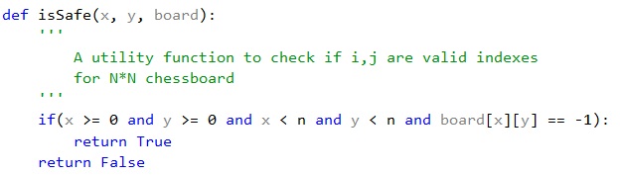
Knight’s tour
1) Hàm kiểm tra vị trí (x, y) đã đi qua chưa
Hàm này khá đơn giản

Slide 11
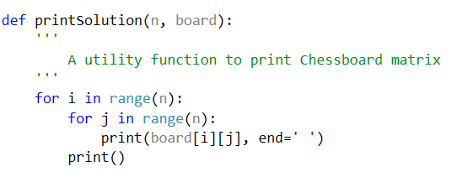
Knight’s tour
2) Hàm in ra kết quả:

Slide 12
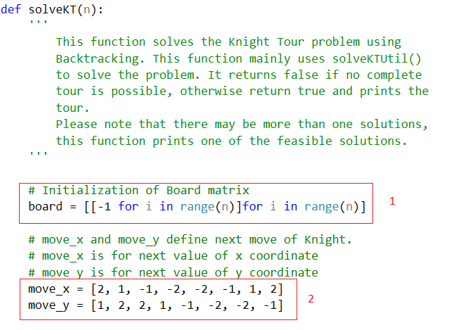
Knight’s tour
3) Hàm main tổng hợp:
Section 1. Khởi tạo bàn cờ là một mảng 2 chiều với tất cả giá trị bằng -1
Section 2. Khởi tạo các bước di chuyển có thể có của quân Mã

Slide 13
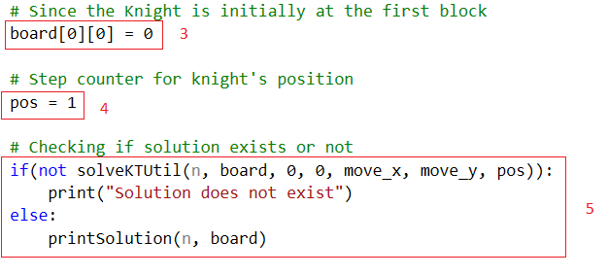
Knight’s tour
3) Hàm main tổng hợp:
Secion 3. Khởi tạo vị trí đầu tiên của quân Mã tại (0,0)
Section 4. Khởi tạo số ô đã đi qua là 1
Section 5. Kiểm tra nếu có giải pháp cho bài toán thì in ra màn hình, còn không thì in ra "Solution does not exit"

Slide 14
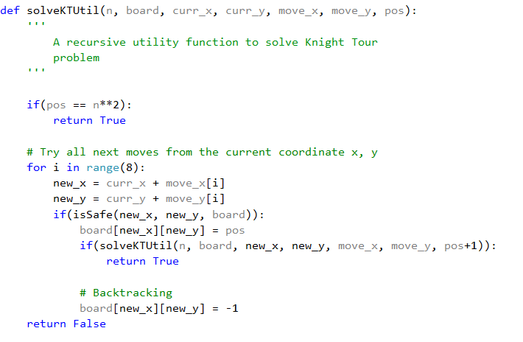
Knight’s tour
4) Hàm chính thực
hiện backtracking

Slide 15
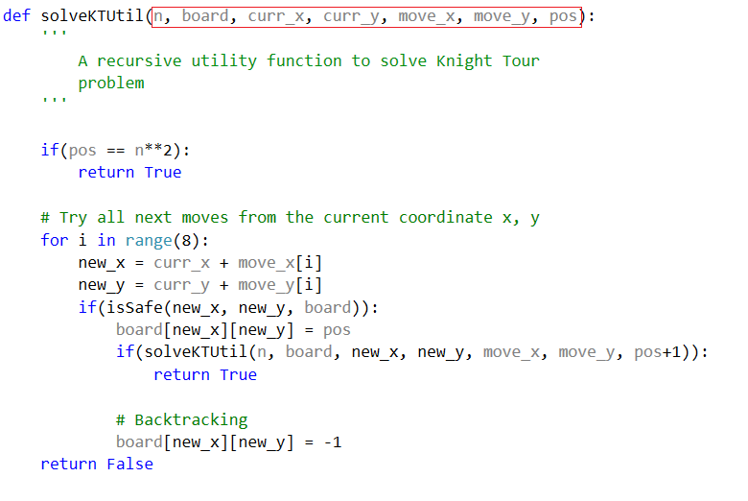
Knight’s tour
Hàm solveKTUtil có các tham số đưa vào lần lượt là: kích thước bàn cờ(n), trạng thái bàn cờ hiện tại(board), vị trí hiện tại của quân Mã (curr_x, curr_y), nước di chuyển quân Mã(move_x, move_y) và số ô mà quân Mã đã đi qua(pos)

Slide 16
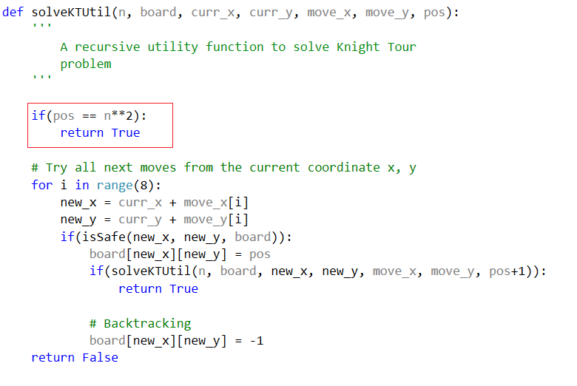
Knight’s tour
Trước tiên, ta sẽ kiểm tra số ô mà quân Mã đã đi qua, nếu quân Mã đã đi qua tất cả các ô (n^2) thì trả về True

Slide 17
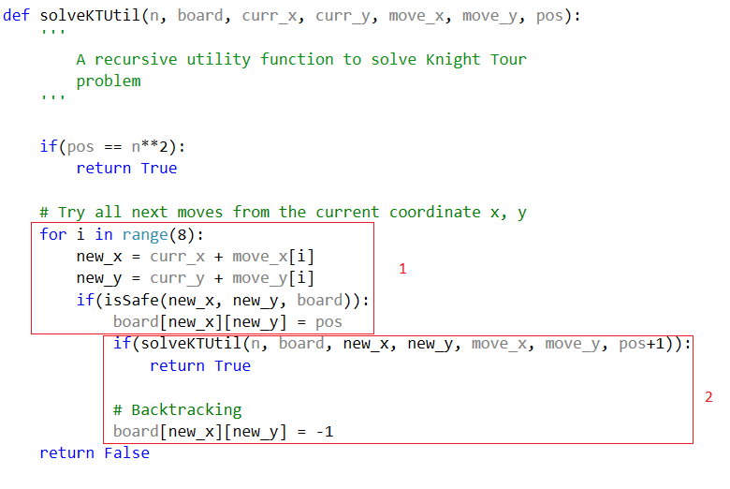
Knight’s tour
Section 1. Ở đây sẽ duyệt qua tất cả các bước đi có thể có của quân Mã (cụ thể là 8 nước). Xem nước đi nào có thể thỏa mãn, thì gán index tại đó bằng giá trị pos
Section 2.Tiến hành đệ quy hàm solveKTUtil để kiểm tra các nước đi con của nước đi hiện tại. Nếu tất cả các nước đi thỏa mãn thì trả về giá trị True. Nếu không có nước đi con khả dĩ nào thỏa mãn (tức là không giải quyết được bài toán) thì ta xóa nước đi hiện tại.
Nếu không có bất kì nước đi nào hợp lệ thì trả về False

Slide 18
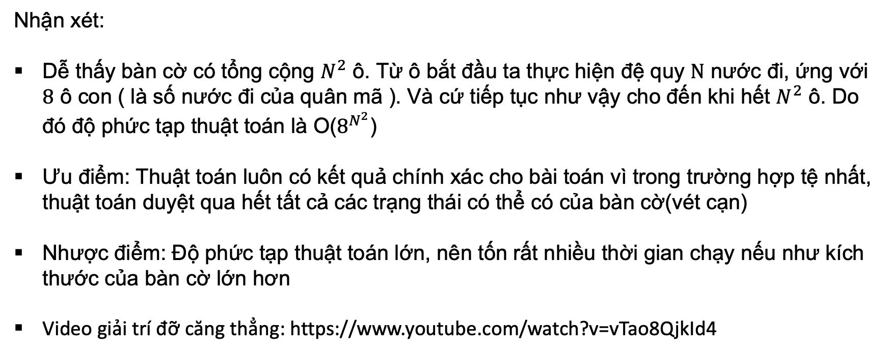
Knight’s tour
Nhận xét:
Dễ thấy bàn cờ có tổng cộng $N^{2}$ ô. Từ ô bắt đầu ta thực hiện đệ quy $N$ nước đi, ứng với $8$ ô con ( là số nước đi của quân mã ). Và cứ tiếp tục như vậy cho đến khi hết $N^{2}$ ô. Do đó độ phức tạp thuật toán là O($8^{N^{2}}$)
Ưu điểm: Thuật toán luôn có kết quả chính xác cho bài toán vì trong trường hợp tệ nhất, thuật toán duyệt qua hết tất cả các trạng thái có thể có của bàn cờ(vét cạn)
Nhược điểm: Độ phức tạp thuật toán lớn, nên tốn rất nhiều thời gian chạy nếu như kích thước của bàn cờ lớn hơn
Video giải trí đỡ căng thẳng: https://www.youtube.com/watch?v=vTao8QjkId4

Slide 19
N-queens
Mô tả bài toán:
Cho bàn cờ kích thước N x N. Hãy xếp N quân Hậu vào bàn cờ sao cho không có bất
kì cặp quân Hậu nào có thể tấn công nhau.
Nhận xét:
Đây là một bài toán kinh điển ví dụ cho thuật toán backtracking.
Hướng giải quyết: backtracking

Slide 20
N-Queens
Ý tưởng cho bài toán:
Thử đặt các quân Hậu từ cột trái cùng đến cột phải cùng. Khi đặt một quân Hậu vào một cột mới thì xem có đụng độ với các quân Hậu ở các cột trước hay không. Nếu không có đụng độ thì đánh dấu đây là một giải pháp, nếu thử tất cả giải pháp ở cột mới mà không được thì quay về cột trước đó kiểm tra. Cứ làm như vậy cho đến khi tìm được lời giải.

Slide 21
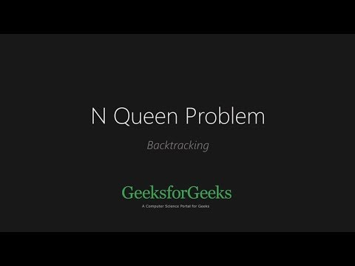

Slide 22
N-queens
Mô tả thuật toán
Ta duyệt các cột từ trái qua phải, bắt đầu từ cột trái cùng
Nếu tất cả các quân Hậu đã được đặt mà không có xung đột thì kết thúc và in ra kết quả.
Ngược lại:
Xét lần lượt tất cả các hàng của cột đang xét:
Đánh dấu vị trí hiện tại là một giải pháp nếu không có đụng độ.
Tiến hành đệ quy các vị trí con của vị trí này.
Nếu đệ quy tìm ra lời giải thì trả về True
Nếu đệ quy không tìm ra lời giải thì bỏ đánh dấu vị trí hiện tại và chuyển sang hàng tiếp theo
Nếu đã thử tất cả các hàng mà không có lời giải thì trả về False

Slide 23
N-queens
• Triển khai thuật toán:
• Giống như bài toán Knight’s Tour, N-Queens có 4 hàm chính để giải quyết vấn đề
Hàm kiểm tra quân Hậu có thể được đặt tại một vị trí hay không
Hàm in ra màn hình kết quả
Hàm main tổng hợp các hàm
Hàm chính thực hiện backtracking

Slide 24
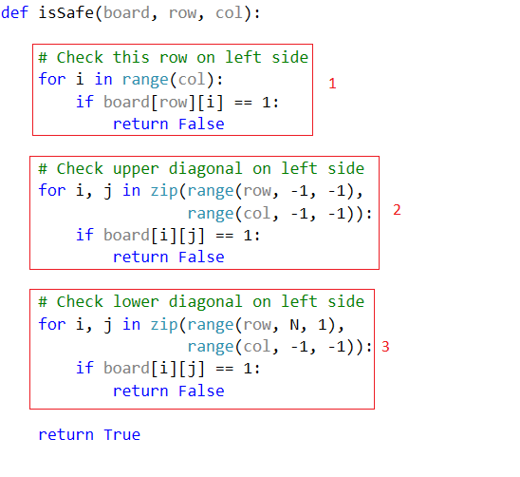
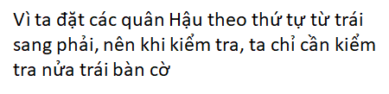
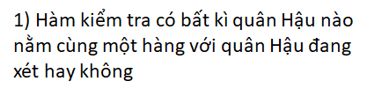
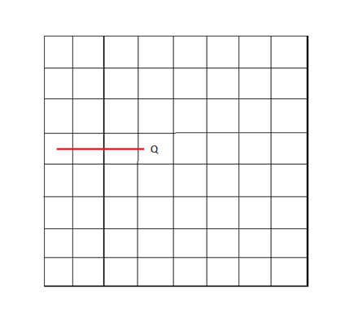
1) Hàm kiểm tra quân Hậu có thể được đặt tại một vị trí hay không

Slide 25
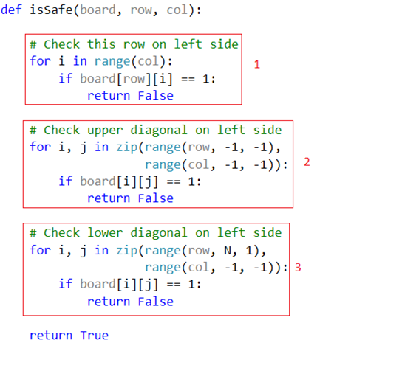
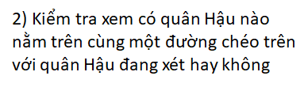
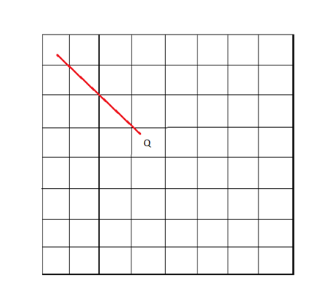
1) Hàm kiểm tra quân Hậu có thể được đặt tại một vị trí hay không

Slide 26
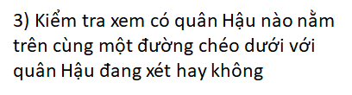
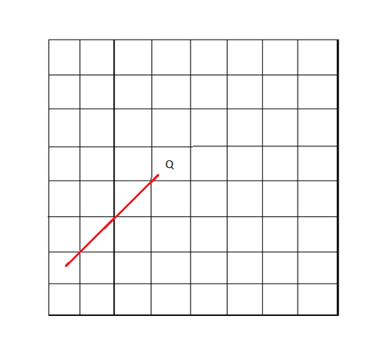
1) Hàm kiểm tra quân Hậu có thể được đặt tại một vị trí hay không

Slide 27
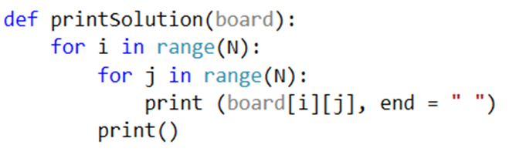
2) Hàm in ra màn hình kết quả

Slide 28
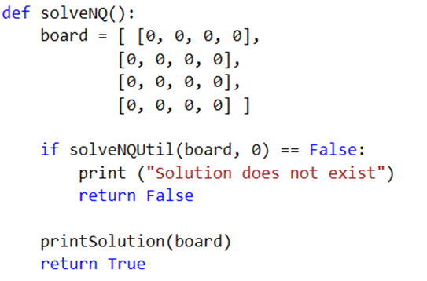
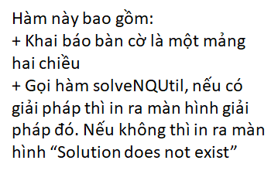
3) Hàm main tổng hợp

Slide 29
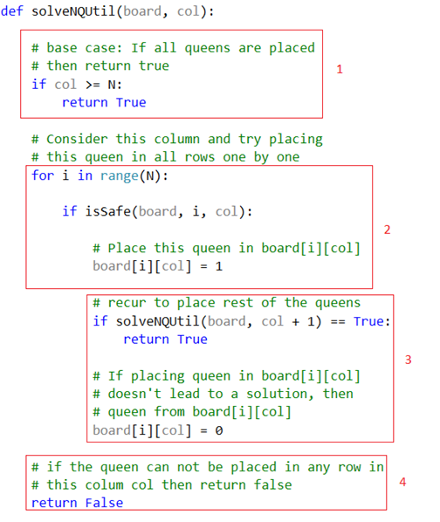
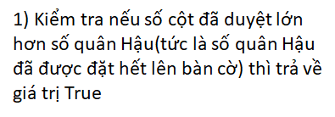
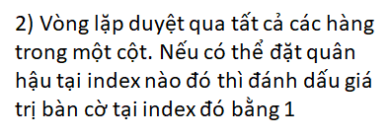
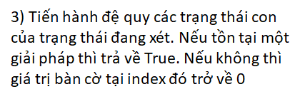

4) Hàm chính thực hiện backtracking

Slide 30
Optimization
Khử đệ quy
Mỗi khi đặt quân hậu thì đồng thời cũng đánh dấu tất cả các ô của con hâu vừa đặt có thể di chuyển, lần sau chỉ xét các ô cột bên phải chưa bị đánh dấu

Slide 31
Exercise
Peg Solitaire
https://ece.uwaterloo.ca/~dwharder/aads/Algorithms/Backtracking/Peg_solitaire/
2) Rat in Maze
https://www.geeksforgeeks.org/rat-in-a-maze-backtracking-2/

Slide 32
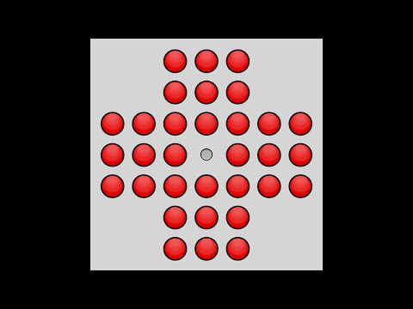
1) Peg Solitaire

Slide 33
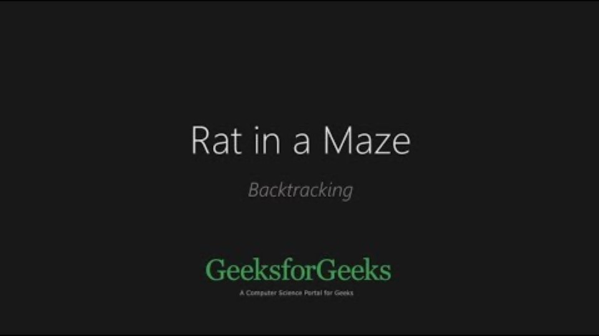
2) Rat in Maze

